Slide 1
第四章 电化学基础
第三节 电解池
第一课时 电解原理

Slide 2
思考回忆
水溶液或熔融状态下
1、电解质是指在___________________能够导电的化合物。
2、电离是指电解质在_______里或_____状态下离解成________________的过程。
3、原电池是__________________的装置。
4、构成原电池的条件是：________________________________
________________________________
水溶液
熔融
自由移动的离子
把化学能转化为电能
两个电极、电解质溶液或熔融态电解质、
形成闭合回路、自发发生氧化还原反应

Slide 3
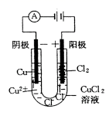
一、电解池:把电能转化为化学能
的装置
1、原理

Slide 4
一、电解池
电解质
2、电解：使电流(外加直流电)通过 溶液而在
阴、阳两极引起 反应的过程。
氧化还原

Slide 5
3、构成电解池的条件：
①
②
③ ④
直流电源；
阴、阳电极
电解质溶液或熔融电解质；
形成闭合回路。
⑤非自发进行的氧化还原反应

Slide 6
原电池与电解池的比较
比较内容
原电池
电解池
装置举例
铜锌原电池
电解氯化铜
电极名称
正极、负极
阴极、阳极
负极氧化反应正极还原反应
阳极氧化反应阴极还原反应
电极反应
能量转变
将化学能转变成电能
将电能转变成化学能
反应是否自发
是
否
由电源负极流入阴极， 由阳极流向电源正极
电子流向
由负极沿导线流向正极

Slide 7
4.放电顺序
（即失或得电子的顺序）
阴极:
Ag＋＞Hg^{2＋}＞Fe³⁺＞Cu^{2＋}＞H⁺（酸）
Pb²⁺ ＞ Sn²⁺ ＞ Fe^{2＋} ＞ Zn^{2＋} ＞ H⁺（水）
＞Al³⁺＞ Mg²⁺ ＞ Na⁺＞Ca²⁺＞K⁺
与电极材料无关，溶液中的阳离子放电，顺序是：
→任何状态下必放电
在水溶液中永不放电，
熔融状态下放电

Slide 8
4.放电顺序
（即失或得电子的顺序）
阳极：
看电极材料是否参与反应：
惰性电极: 铂Pt、金Au、石墨C、
活性电极：除铂、金外的金属,如Cu、Ag、Fe等
①用活性电极：金属失电子
②用惰性电极：阴离子放电顺序：
S^{2－}＞SO₃^{2－}＞I－＞Br－＞Cl－＞OH－ ＞(含氧酸根)＞F－

Slide 9
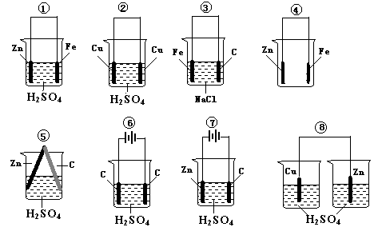
练习
分析下图，哪个是原电池，哪个是电解池。

Slide 10
5、电解规律(用惰性电极电解时)
无氧酸、不活泼金属的无氧酸盐(如HCl、CuCl₂等)溶液的电解
阴极：2H⁺ + 2e－ =H₂↑
阳极：2Cl－ －2e－ =Cl₂↑
总反应：2HCl ====Cl₂↑+H₂↑
1、电解电解质型：
电解盐酸：
通电
实质：电解质本身被电解
溶液pH变化：
增大
溶液复原方法：
通入HCl

Slide 11
2、放氧生酸型：
不活泼金属的含氧酸盐
(如CuSO₄、AgNO₃等)溶液的电解。
阴极：2Cu²⁺ + 4e－ = 2Cu
阳极：4OH－ － 4e－ = O₂↑+ 2H₂O
或2H₂O－ 4e－ = O₂↑+4H⁺
总反应： 2Cu²⁺+2H₂O==== 2Cu+O₂↑ + 4H⁺
2CuSO₄+2H₂O==== 2Cu+O₂↑ + 2H₂SO₄
电解CuSO₄溶液：
通电
通电
溶液pH变化：
减小
溶液复原方法：
通入CuO

Slide 12
、 活泼金属的无氧酸盐
(如NaCl、K₂S等)溶液的电解。
电解NaCl溶液
阳极：2Cl－ － 2e－ =Cl₂↑
阴极：2H⁺ + 2e －= H₂↑
或2H₂O+ 2e－ = H₂↑+2OH－
总反应：2Cl－+2H₂O === 2OH－+Cl₂↑+H₂↑
2NaCl+2H₂O === 2NaOH+Cl₂↑+H₂↑
3、放氢生碱型：
通电
通电
溶液pH变化：
增大
溶液复原方法：
通入HCl

Slide 13
含氧酸、强碱、活泼金属的含氧酸盐(如H₂SO₄、NaOH、Na₂SO₄ 等)的电解。
阴极：4H⁺ + 4e－ = 2H₂↑
: 阳极：4OH－ －4e－ =O₂↑+2H₂O
总反应：2H₂O====2H₂↑+O₂↑
4、电解水型：
电解 NaOH
通电
实质：电解水
溶液pH变化：
增大
溶液复原方法：
加入H₂O

Slide 14
你记住了吗？
1、复习提问：
阴极
C
C
电极名称_______
阳极
电极名称_______
还原
氧化
反应类型_______
反应类型_______
电极反应_______
Cu²⁺ ＋ 2e－ = Cu
电极反应_______
2Cl－ － 2e－ = Cl₂↑
红色固体
实验现象_______
黄绿气体
实验现象_______
氯化铜溶液

Slide 15
你记住了吗？
2、阴阳极的放电顺序
阴极：Ag＋＞Hg^{2＋}＞Fe³⁺＞Cu^{2＋}＞H⁺（酸）
阳极：①用活性电极：金属失电子
②用惰性电极：阴离子放电顺序：
S^{2－}＞SO₃^{2－}＞I－＞Br－＞Cl－＞OH－ ＞(含氧酸根)＞F－

Slide 16
学以致用
3、用惰性电极电解，分析溶液酸碱性的变化，为了使其恢复到和原来的溶液一样，应加入什么物质？
AgNO₃

Slide 17
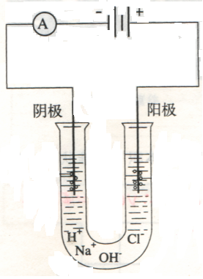
二、电解原理的应用
应用一：氯碱工业即电解饱和食盐水
2Cl－ - 2e－= Cl₂↑
2H⁺ + 2e－ = H₂↑
阳极：
阴极：
如何检验两极产物？
总反应：
电解
C
C
2NaCl + 2H₂O==
2NaOH + H₂↑+ Cl₂↑
NaOH + H₂
Cl₂
存在问题：
H₂+ Cl₂＝2HCl爆炸 氯气溶于水与水反应
氯气与NaOH反应产物不纯更纯

Slide 18
离子交换膜法制烧碱
+ -
阳离子交换膜：只允许阳离子通过， 阻止阴离子和气体通过。
H₂
Cl₂
B
C
A
NaOH
浓溶液
淡盐水
Na⁺
D
阳极室
阴极室
(NaOH稀溶液)
精制
饱和食盐水

Slide 19
阳极
阴极
Cu
CuSO₄溶液
Fe
思考与交流
a、两极的反应：
阳极：Cu-2e－=Cu²⁺
阴极:Cu²⁺ +2e⁻=Cu
阳极：
阴极：
Cu
Cu OH⁻ SO₄²⁻
Fe H⁺ Cu²⁺
Cu²⁺
b、CuSO₄的浓度是否改变？为什么？

Slide 20
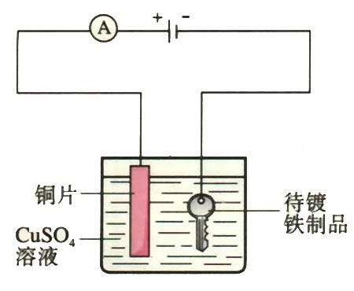
应用二：电镀
利用电解原理在某些金属表面镀上一薄层其他金属或合金的方法
应用：铁钥匙镀铜
电镀的特别要求：
阳极：
阴极：
电镀液：
镀层金属
待镀金属制品
含有镀层金属
的电解质

Slide 21
精Cu
阴极
CuSO₄溶液
阳极
粗Cu
应用三： 粗铜精炼 粗铜（锌、 铁、
镍、银、金）
CuSO₄ 的浓度是否改变？

Slide 22
应用四：电冶金
电解法：适用于活泼金属单质的制取，如K到Al

Slide 23
（1）电解熔融的NaCl
阳极：2Cl－－ 2e－ = Cl₂↑
阴极：2Na⁺ + 2e－ = 2Na
总反应：
2NaCl(熔融) ===2Na + Cl₂↑
电解
结论：电解法是最强有力的氧化还原的手段，特别适合于冶炼活泼金属。

Slide 24
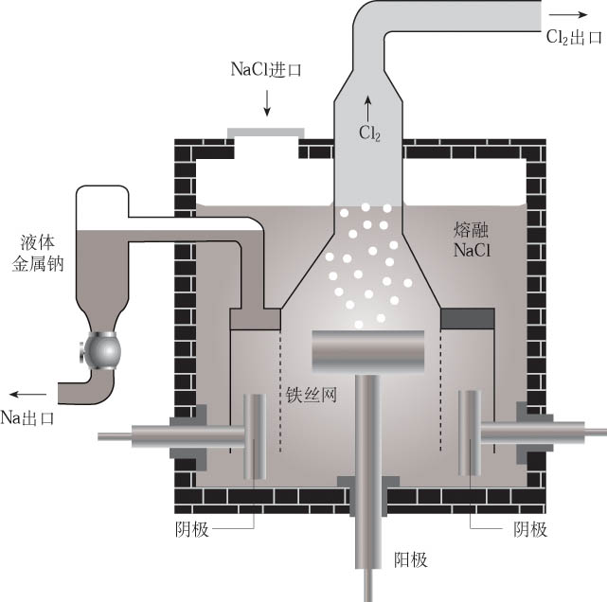

Slide 25
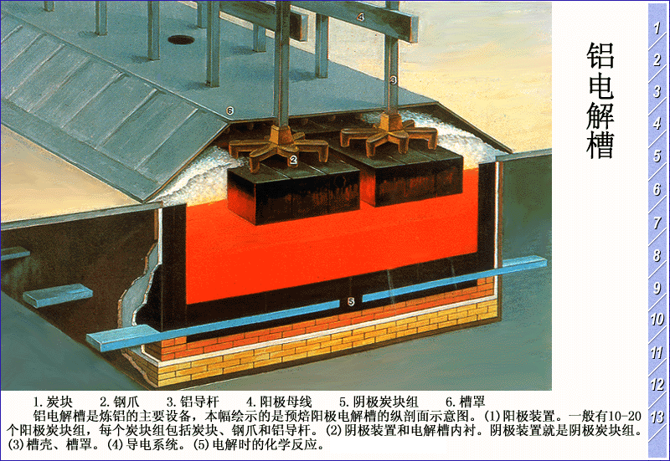
烟罩
阳极C
电解质
熔融态铝
钢壳
钢导电棒
阴极C
耐火材料
（2）电解熔融的Al₂O₃
阴极：
4Al³⁺ + 12e－ = 4Al
阳极：
6O^{2－}－12e－ =3O₂↑
总反应：
2Al₂O₃(熔融)=4Al+3O₂↑
铝电解槽

Slide 26
C
Cu
Ag
Cu
Fe
Cu
CuCl₂溶液
FeSO₄溶液
AgNO₃溶液
习题1、下面哪个电解池是用于电镀的？
当阳极金属与电解质溶液中的金属阳离子相同，则为电镀

Slide 27
例：在50mL 0.2mol/L的硫酸铜溶液中插入两个电极，通电电解(不考虑水分蒸发)，则：
⑴若两极均为铜片，试说明电解过程中溶液溶质浓度将怎样变化 。
⑵若阳极为纯锌，阴极为铜片，阳极反应式是
⑶如果两极均为铜片且不考虑H⁺在阴极上放电,当电路中有0.04mol电子通过时，阴极增重____ g，阴极上的电极反应式是 。
不变
Zn －2e－＝Zn²⁺
1.28
Cu²⁺ +2e－＝Cu

Slide 28

3、分析下列电解一段时间后，为了使其恢复到和原来的溶液一样，应加入什么物质？
HCl CuCl₂
NaCl K₂S
CuSO₄ AgNO₃
NaOH H₂SO₄
（HCl气体）
（ CuCl₂ ）
（HCl气体）
（H₂S气体）
（CuO）
（Ag₂O）
（H₂O）
（H₂O）

